Slide 1
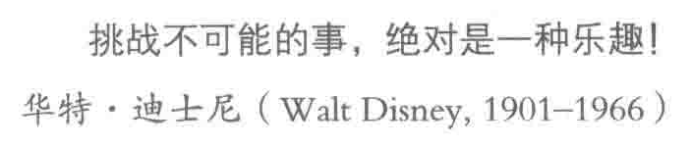
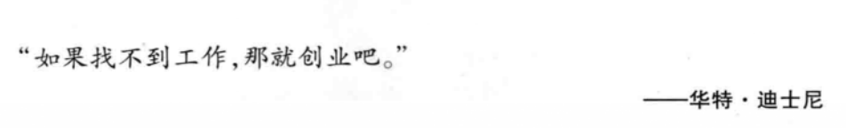
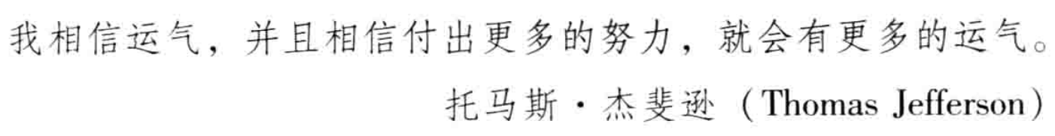
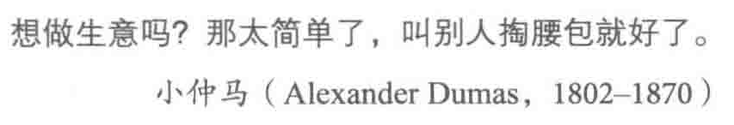
创业方法论 转变创业思维，加速创业创新，促进全球经济，共建美好家园。
hongs
Notes:
QQ群：创业思维(218310423)

Slide 2
目录
1 创业哲学
2 运气制胜
3 创业机会
4 创业方法
5 商业模式
6 创业融资
7 市场突围
8 营销增长
9 突破创新
10 爆发增长
11 持续增长
12 全球经营
13 永续经营

Slide 3

道者，万物之源；德者，万事之本。
《道德经》又名《老子》，分为上下两篇。上篇《道经》讲述了宇宙的根本，道出了天地万物变化的玄机，下篇《德经》说的是处世方略，道出了人事的进退之术。
Notes:
1 创业哲学

Slide 4

古人的智慧
人往低处走：《老子》天下第一
死生有命，富贵在天：《周易》的自然哲学
唯一的规则：《孙子》的斗争哲学
去圣乃得真孔子：《论语》纵横读
Notes:
1 创业哲学

Slide 5


不忘初心
不忘初心，才能时刻铭诸心腑，追逐自己出发时想要的结果；知行合一，才能时刻深思熟虑，见证自己创造美好光明的未来。
Notes:
1 创业哲学

Slide 6
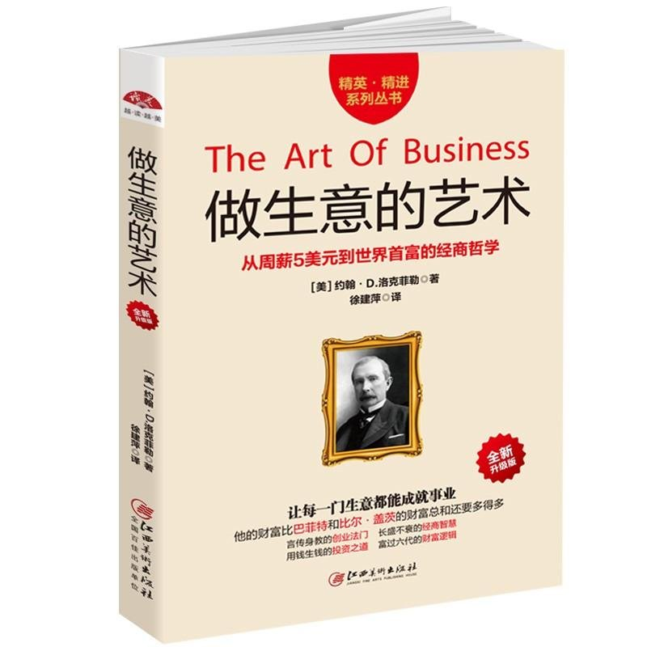
经商哲学
让每一门生意都能成就事业
Notes:
1 创业哲学

Slide 7

经营和人生的“圣经”
稻盛先生这么说：“在经营和人生中，每当我碰壁时，痛苦烦恼时，我都会回到‘作为人，何谓正确？’这个原点认真思考，依据‘何谓正确’这个原则采取行动。正是这种思考和行动的日积月累，在不知不觉中给我们带来难以置信的巨大成功。”
把“作为人，何谓正确”作为判断一切事物的基准，把作为人应该做的正确的事情以正确的方式贯彻到底。这就是稻盛哲学的原点。“京瓷哲学78条”“经营12条”“六项精进”“会计七原则”以及“阿米巴经营”都从这个原点演化而来。稻盛一切事业的成功都从这个原点出发，都可以归结到这个原点。
Notes:
1 创业哲学

Slide 8

创业者精神
如何大胆思考并理智行动？如何降低风险来寻求突破？如何在危机中直面寒冬并发现转机？如何正确评估自己的创业性格？如何在变革中积极寻求导师的帮助？创业者精神就是这些问题的答案。人人都要有创业者精神，来应对这个充满变化与不确定的时期。
基于作者20年的研究成果及指导近千名创业者创业的实战经验写就。
无论是创业者还是遇到职业发展瓶颈的职场人，都需要以创业者精神不断重塑自我以适应变幻的工作环境。
Notes:
1 创业哲学

Slide 9

掌握随机性，带来好运气
无可否认，努力固然重要，但如今已不再是努力便能成功的年代。
今天成功往往发生在意料之外，命运总会在某个意想不到的时刻突然瞬间转向，暴红与成功，这些事虽然没有公式可循，但却代表人人都有机会以最意想不到的方式改变世界。
掌握随机性为自己创造成就的三个方法：第一个是“关键命运时刻”，这些时刻的来临并不在你的预期之中；第二个是“果敢赌注”，这是指虽然不知道某些行动会不会成功，却还是勇往直前；最后一个是“复杂动力”，这是指一些意料外、非经谋划，却会让你最终功成名就的行为后果。
方法一：不要太专注于某件事 方法二：采用交集思考法 方法三：跟着你的好奇心走 方法四：拒绝接受可预测的途径
Notes:
2 运气制胜

Slide 10

成功与运气
社会经济学家们发现，运气对成功的重要性远远超过大多数人的想象。
有一种成功经验，叫运气
《成功与运气》一书总结了运气的三条规律，提出想要长久地享受好运气，从一个成功走向另一个成功，就要正确地认识运气，常怀感恩之心，做到“富而不骄”，甚至是“富而有礼”。
运气可以累加；运气可以放大；竞争越激烈，运气越重要。
Notes:
2 运气制胜

Slide 11

实力、运气与成功
这个世界上几乎所有事情的成败都取决于实力和运气两种因素，但很多人经常把二者搞混或弄错，更不清楚它们各自占多大比重。实际上实力就是确定性的部分，是运用技能解决问题的能力；而运气则是不确定性的体现，是不可控的偶然因素。
利用复杂性科学的理论和思维方式，教你用方程式来解读实力和运气对成功的影响，并将之量化为具体的数字，让你在经济决策中获得清晰的参照，在不确定性的世界中很大程度地把握确定性。
Notes:
2 运气制胜

Slide 12

运气的秘密
经济学数据研究领域大师加里•史密斯代表作，一本真正有关运气的书，书中将探讨运气在我们的日常生活中所扮演的重要角色，解开“好运”的神秘面纱。
人们总是倾向于研究并“发现”那些事件背后塑造了我们生活的偶然因素。在现实中，运气和机会对我们的影响，往往超过了我们的想象。在这本书中，统计学家、数据专家、经济学作家加里•史密斯用简单的逻辑、生动的案例，从经济学和统计学的角度来解读运气，告诉我们运气是如何改变我们的生活的，帮助我们找到运气的真相和规律，从而使我们做出更好的决策。
Notes:
2 运气制胜

Slide 13

与运气竞争
一本有关创新和如何更好地创新的书。
《与运气竞争》这本书清晰地讲述了我们要创新什么。任何买钻头的人都不是想拥有一把钻，而是想要在墙上打一个孔。消费者购买商品或服务，并不是想要持有，而是雇用其完成自己需要完成的任务。理解消费者并不能推动创新，理解消费者需要完成的任务才能成为推动力。
企业初创时都是以消费者需要完成的任务为本，但发展后往往追求短期利益而偏离轨道。理解导致消费者“雇用”一款产品或服务的原因，任何一位管理者都能够改善其创新业绩，打造出消费者不仅想要雇用且愿意支付高价带入生活中的产品。对于那些凭运气竞争的公司来说，任务理论为其成长和发展带来了新的希望。
Notes:
2 运气制胜

Slide 14

几率
探讨了运气、随机、风险和概率背后的秘密。

Slide 15

创业机会
关于影响创业企业成败的全部思考。
Notes:
3 创业机会

Slide 16

决策
用五大人文主义问题直击困难的本质，构建了灰度决策的思考路径。这五大发人深省的问题可以拓展你的思路，给你全新的视角，让你的判断力变得敏锐。
Notes:
3 创业机会

Slide 17

决策
在面对不确定未来时，建立科学决策系统，做对人生关键选择。
Notes:
3 创业机会

Slide 18

创业第一课
将完整的创业过程系统地呈现给读者，诸如创业机会的识别、创业团队的组建、商业计划书的准备、创业融资、新企业创建，其中穿插了众多真实的创业故事和案例，使读者不仅对创业过程有系统的理解和认识，而且通过学习真实的创业经历，获得宝贵的实战经验。

Slide 19

创业维艰
如何解雇高管？ 应该从好朋友的公司挖人吗？ 该不该招资深人士？ 顺境CEO/战时CEO分别该怎么办？ 如何规划你的企业文化？ 你该卖掉你的公司吗？
Notes:
4 创业方法

Slide 20

从0到1
必须找到创新的独特方式，让未来不仅仅与众不同，而且更加美好。 从0到1，为自己创造无限的机会与价值！
Notes:
4 创业方法

Slide 21
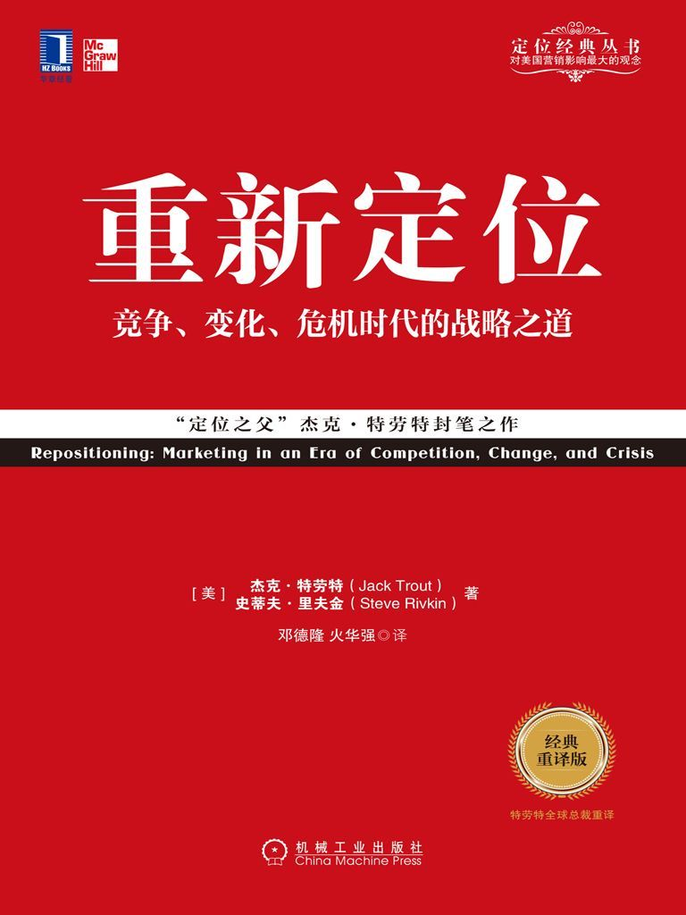

定位
一针见血的商业实战手册，解密营销混战的误区、陷阱与机遇。
Notes:
4 创业方法

Slide 22
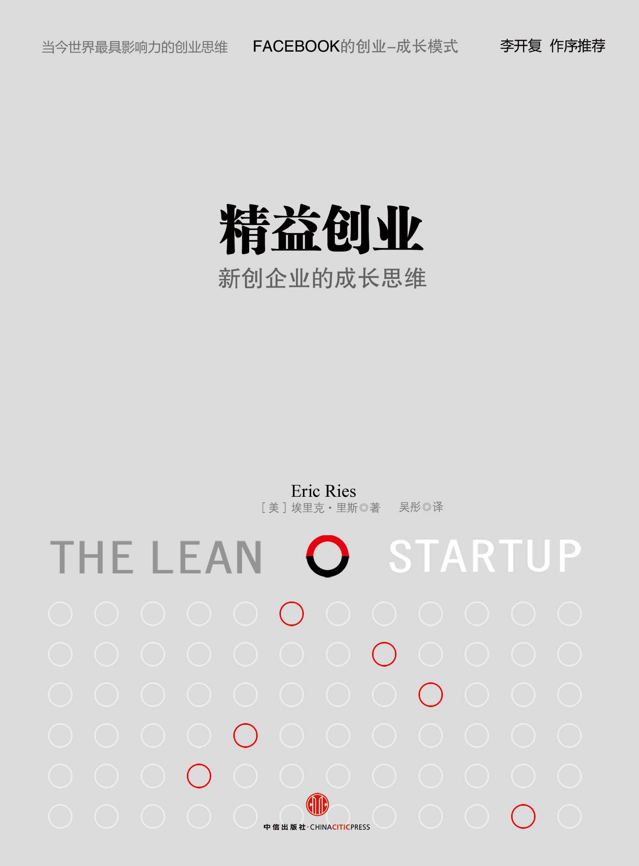
精益创业
精益创业提炼为一个反馈循环：想法—开发—测量—认知—新的想法。根据这种模式，我们创业的首先是把想法变为产品，而且这时开发的产品是精简的原型，投入最小的金钱和精力开发出体现核心价值的产品，不要在许多细枝末节上耗费过多精力。当极简功能的产品得到用户认可后，创业者需要把控局势，在不断的反馈和循环中测试产品，快速作出调整和改变，迭代优化产品，挖掘用户需求，达到爆发式增长。新创企业必须在消耗完启动资金之前，以最小的成本、在最短时间里找到有价值的认知。
Notes:
4 创业方法

Slide 23

创业的风口
在饱和市场中不断创造下一个风口；价值千万的用户体验法则：所见即所得；你永远不应该放弃你内心真正相信的东西。理查德·布兰森的冒险原则
关于创业。快速反应,测试一个点子，看它能否成立；如果不行，马上换下一个再试。真正好的点子并不一定要有详细的财务预测和复杂的商业策划。一个好的商业创意往往来自于另外一个毫不相干的产业。
关于经营。迅速积累用户法则：所见即所得。 公司的创始人就像父母一样，不能偏爱某个小孩——要平等地爱每个孩子。对于任何一项交易，如果你感觉不对的话，请相信你的直觉。
关于生活。无论生活多么混乱，你都要找到乐趣。 如果你的人生中只有一帆风顺，那么它注定不会精彩，而且你肯定是在说谎。为了大家的利益，必须有竞争。只要我没从热气球上掉下来——我就有的是时间！
Notes:
4 创业方法

Slide 24

特别创业法
全押创业：把一切，押在一款产品，一个渠道上。
Notes:
4 创业方法

Slide 25

创业不死法则
通过专访几十位顶级企业家、投资者、财经作家、财经观察者，围绕真伪需求、烧钱、团队、竞争、产品、资本博弈、风口、政策、战略、创始人等十大方面，探索创业的不死法则，让观众更清楚创业的坑是如何发生、如何蔓延、如何规避的，希望让正在创业的以及未来准备创业的人尽量避免第二次在同一个地方掉进创业之坑。
Notes:
4 创业方法

Slide 26


预测未来
把握商机
Notes:
4 创业方法

Slide 27

小趋势
小趋势，由一系列细微又对立的人类行为模式驱动的，看起来不起眼，却能产生不可估量影响的变量。“小趋势”才是洞察世界、规避风险的关键变量。
十年前，《小趋势》告诉你如何应对一个变化的时代
十年后，《小趋势²》告诉你如何看清一个不确定的世界
Notes:
4 创业方法

Slide 28
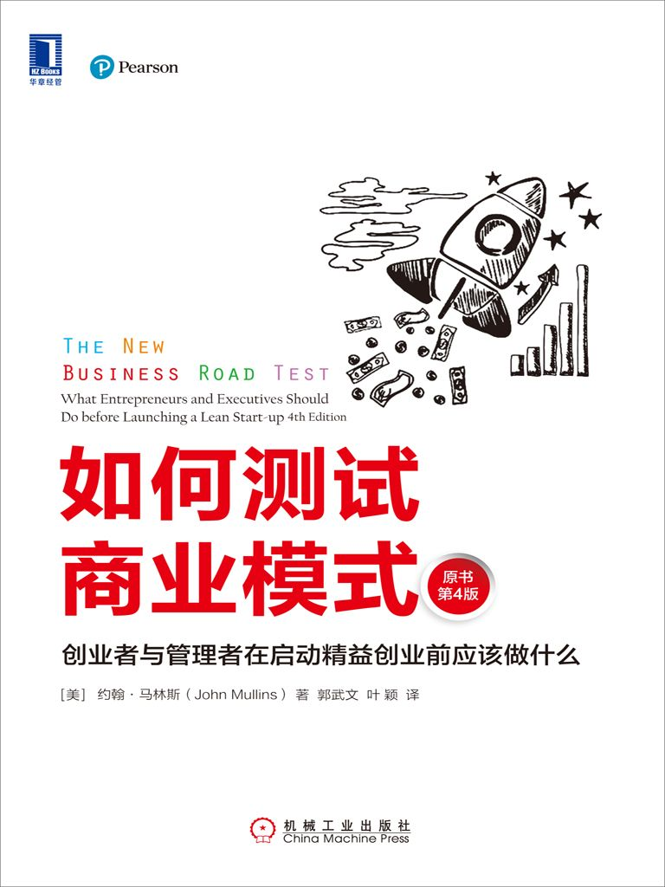

商业模式
如何设计商业模式？
如何快速验证商业模式？
Notes:
5 商业模式

Slide 29

商业模式新生代
对于那些致力于改进或创造商业模式的先驱，商业模式创新是一本实用，启发性的工具书。
Notes:
5 商业模式

Slide 30

商业模式新生代（个人篇）
教你正确认识自我价值，并快速制定出超乎想象的人生规划
一本实用且发人深省的作品。你只需把关注点从个人技能转移到价值服务，即可设计出充满满足感的人生。
Notes:
5 商业模式

Slide 31
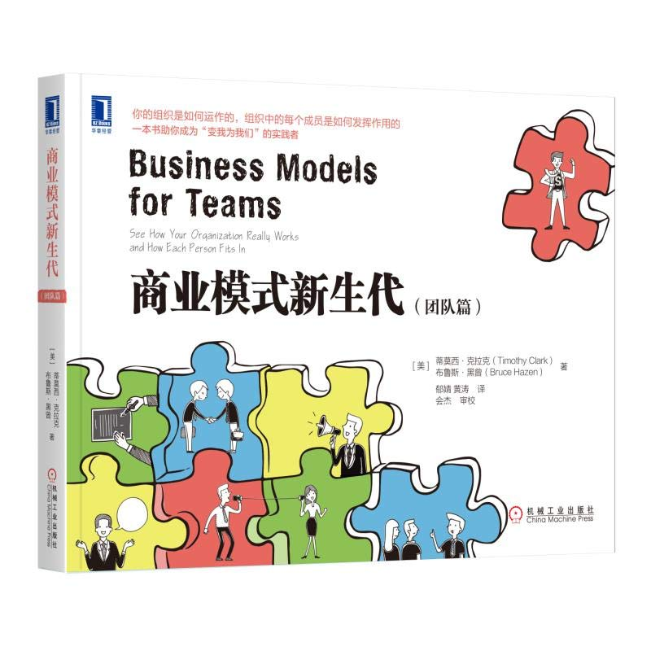
商业模式新生代(团队篇)
将商业模式画布用于团队，向管理者展示当个人和团队知道他们在为客户创造价值的角色时企业的功能将会产生多大程度的改善和好转。
Notes:
5 商业模式

Slide 32
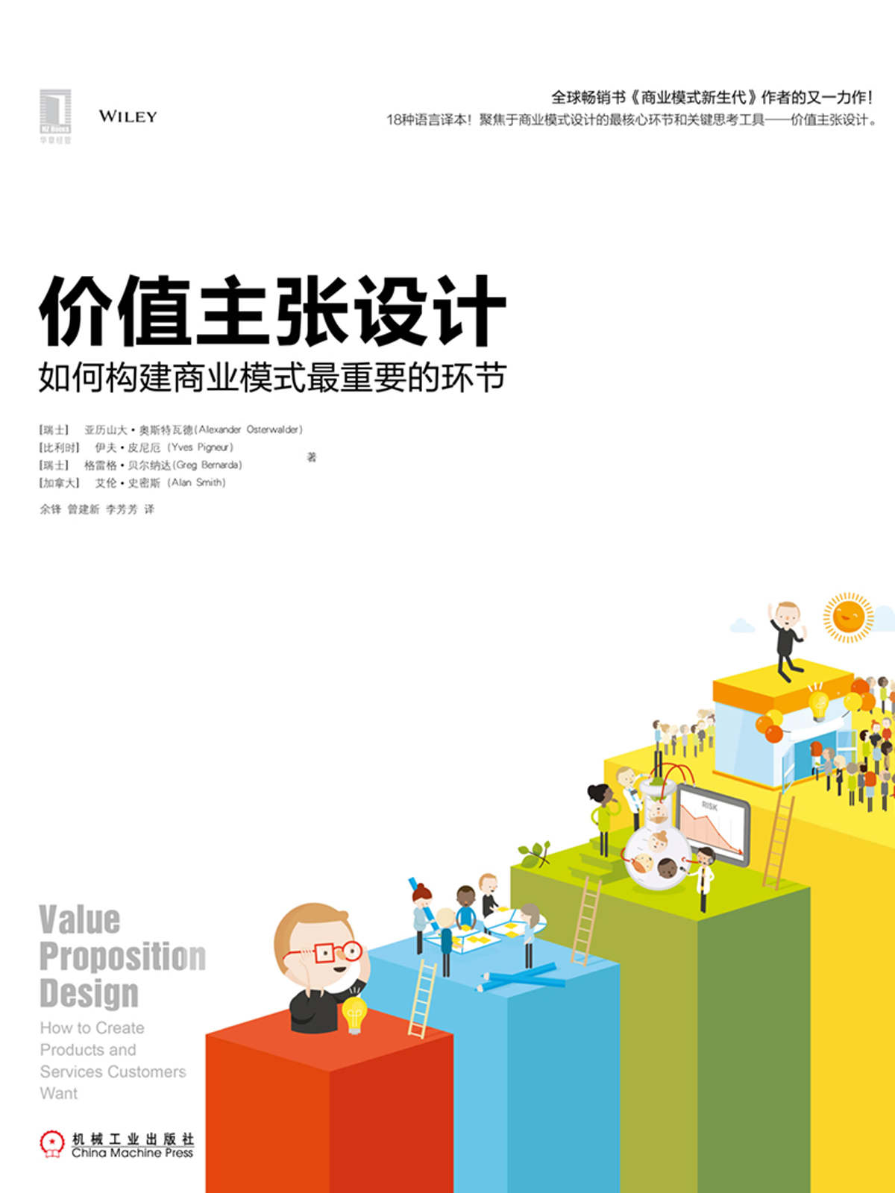
价值主张设计
聚焦于商业模式设计的最核心环节和关键思考工具——价值主张设计。
Notes:
5 商业模式

Slide 33

如何设计一门好生意
以你从未见过的方式描述了一次完整的设计旅程，用一种可以实现的方式引领读者一步一步地将最初的创意火花变为一种更好的商业模式。
设计一种更好的商业模式需要一系列综合工具（总共超过20种）和技术，这些工具和技术将帮助你通过组建合适的团队、平衡你对待外部世界新发现的观点从各种不确定的条件中利用机会。
Notes:
5 商业模式

Slide 34

图解商业模式
专为商务人士准备的解决商业模式提案和构建的实用性图书，通俗易懂的经典商务模式解说，百强企业和商学院都在使用的指南宝典理念输出。高效经营、利润提升、图解化、精细化、实用化。
Notes:
5 商业模式

Slide 35

财务管理
财务报表、财务比率、科技创业公司财务指标、数字价值创造、与产品或市场相匹配的战略、融资策略等
Notes:
6 创业融资

Slide 36

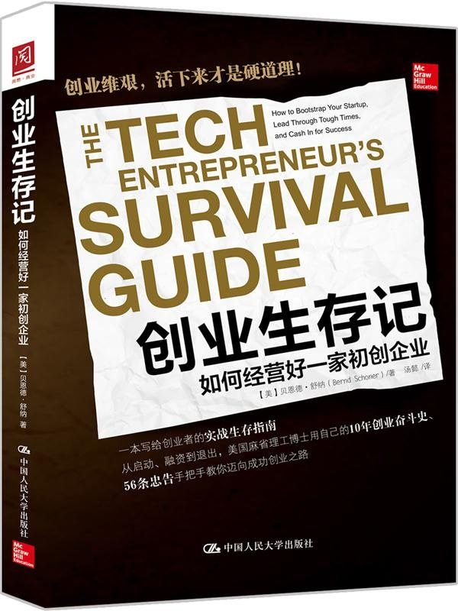
创业梦想
挑战不可能的事，绝对是一种乐趣！
包括： 招聘人员及建立团队、文化和价值观的策略； 如何推销你的公司，确保资金充裕并恰当分配股权； 有效开展业务的方法与路径； 风险投资者如何看待和评价初创企业，以及他们对创业者的建议； 风险投资者与企业创始人所经历的危难险境和商战故事。
Notes:
6 创业融资

Slide 37

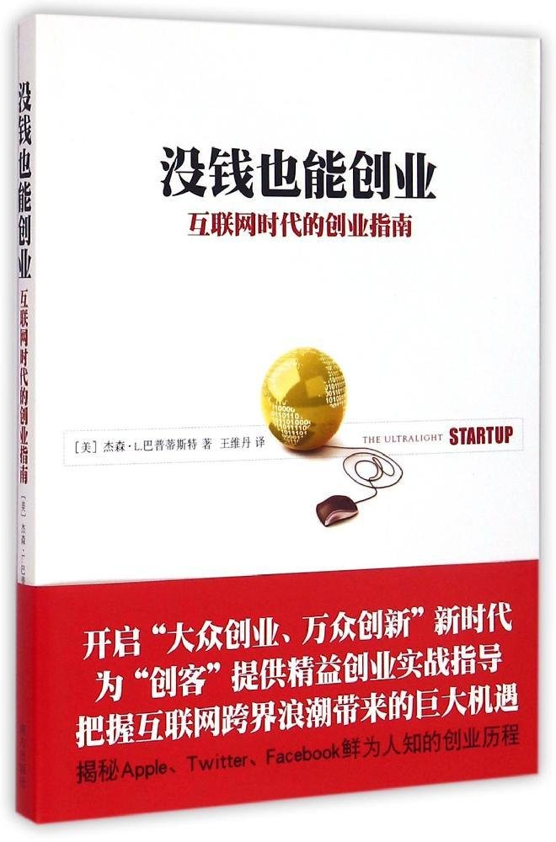
筹资
向客户融资等方法
Notes:
6 创业融资

Slide 38

创业一次就成功
想要《创业一次就成功》，选择投资项目时，是做自己擅长的还是做市场需求的？为了分担风险，应当独自创业，还是找个创业伙伴？创业初期，是先搭建一个完整的组织架构还是摸着石头过河？雇用人才，是找能干的人还是找适合的？以现有资金，是建立一个小企业还是通过贷款一下子铺开做大？……国际创业教父迈克尔·格伯《创业一次就成功》，解答创业人士所有困惑，拆掉思维的墙，让你的企业2年成活，5年成长！
Notes:
6 创业融资

Slide 39

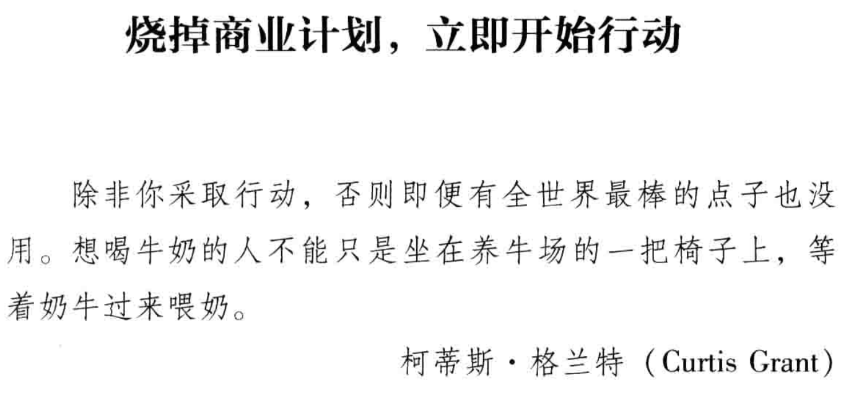
需要商业计划？
不按常理出牌的创业者更容易成功
Notes:
6 创业融资

Slide 40


融资
在介绍如何构建企业资本结构和法律结构的基础上，针对初创企业融资和发展中企业融资的问题分别进行了介绍；其次介绍了私募、商业借贷、租赁、保理、政府项目、合资、加盟、特许、共有品-牌、并购等各种筹资方式
Notes:
6 创业融资

Slide 41

风投的技术
系统深入地介绍了风险投资交易的整个过程，并围绕交易双方、交易动机和风险投资资金如何运作等内容展开。
Notes:
6 创业融资

Slide 42
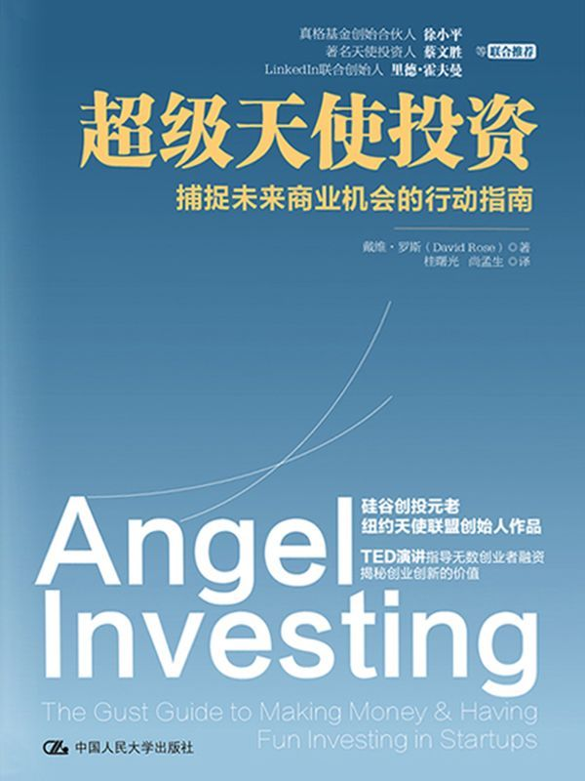

天使投资
好的天使投资人不仅付出财富，而且提供智慧。
在经济动荡的时期，寻找有建设性的优秀天使投资人更具挑战。
Notes:
6 创业融资

Slide 43

富人思维
通过一系列独特的决策和投资，在天使投资领域获得了巨大成功，短短十几年的时间，就让自己获得了超过1000倍的投资回报，并顺利成为人人羡慕的亿万富翁。
《富人思维》通过对贾森·卡拉卡尼斯事业发展的回顾，展现了其之所以大获成功的独特思维和决策模型，并对人们一生当中很多关键的投资和决策要点提出了自己的建议。对于想要了解富人如何进行工作、思考、生活，并以此指导自身成长的人来说，《富人思维》是一本难得的作品。
Notes:
6 创业融资

Slide 44


创业融资
汇聚改变世界的创业家和天使投资人的真知灼见
Notes:
6 创业融资

Slide 45


创业融资
从撰写商业计划、制定风投投资策略、进行公司估值、如何与风投谈判等各个环节入手，手把手教你如何成功搞定风投。
Notes:
6 创业融资

Slide 46

创业经典必读
助你快速掌握获得风险投资的诀窍，成功找到创业推手!
Notes:
6 创业融资

Slide 47

股权规则
创业者基业长青股权法则
股权其实是一种权利，但公司的实际控制权则是一种权力。有权力就有斗争，因此围绕公司股权尤其是控股权的斗争连绵起伏、波诡云谲。
前车之鉴，后事之师。自1978年以来，中国的商业重新萌芽，时至今日仅仅40年。其中有不少创业者走向辉煌，也有不少创业者一败涂地。个性的东西可能无法改变，但规则的认知和市场的博弈却是每一个创业者必须知晓的。未雨绸缪、掌握先机是每一个创业者的必修课。
Notes:
6 创业融资

Slide 48
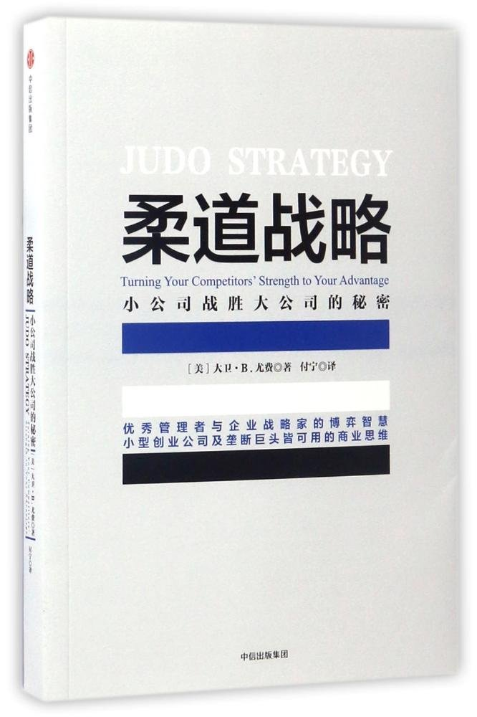
以弱胜强
你实力弱小，而对手实力强大 你有实力，但进入的领域已被实力强大的对手占据 你有能力（速度、敏捷、创造力）以战术制胜而不必考虑实力问题 这时候，就用柔道战略
Notes:
7 市场突围

Slide 49

逆转
逆转：弱者如何找到优势，反败为胜。以弱胜强并非运气，也并非小概率事件；劣势者其实拥有大量成功机遇，优越的环境中也隐藏着大量不利因素。
Notes:
7 市场突围

Slide 50

逆势创业
创业包含三部分，对非凡价值的认知、创造和捕获。认识到非凡价值的存在仅仅是一部分，只有加上这个价值的创造和捕获，才能让一切完整。而创造并捕获这种非凡价值的途径只有调动逆向思维能力，看到别人没有看到的潜在价值。在某件无价值的东西中找到价值，把看上去不可能的事情看成是创造新物种的契机，将看似愚蠢的选择变成明智的选择，这就是逆势创业的本质。
Notes:
7 市场突围

Slide 51

创业公司如何活下来
在创业创新浪潮的激荡下，几乎每天，都有新企业注册成立，同时也有很多企业黯然消失。成功者告诉我们，创业成功其实九死一生，在披荆斩棘的路上，每一个创业者都伤痕累累。连续成功创业者迈克尔·奥尔登从自己的经验出发，总结出了一套创业企业生存的方法论，不管是每天多做5%的执行哲学，还是如何绕过陷阱、规避风险的锦囊，都能帮创业者在创业之路上走得更稳和更远。
Notes:
7 市场突围

Slide 52

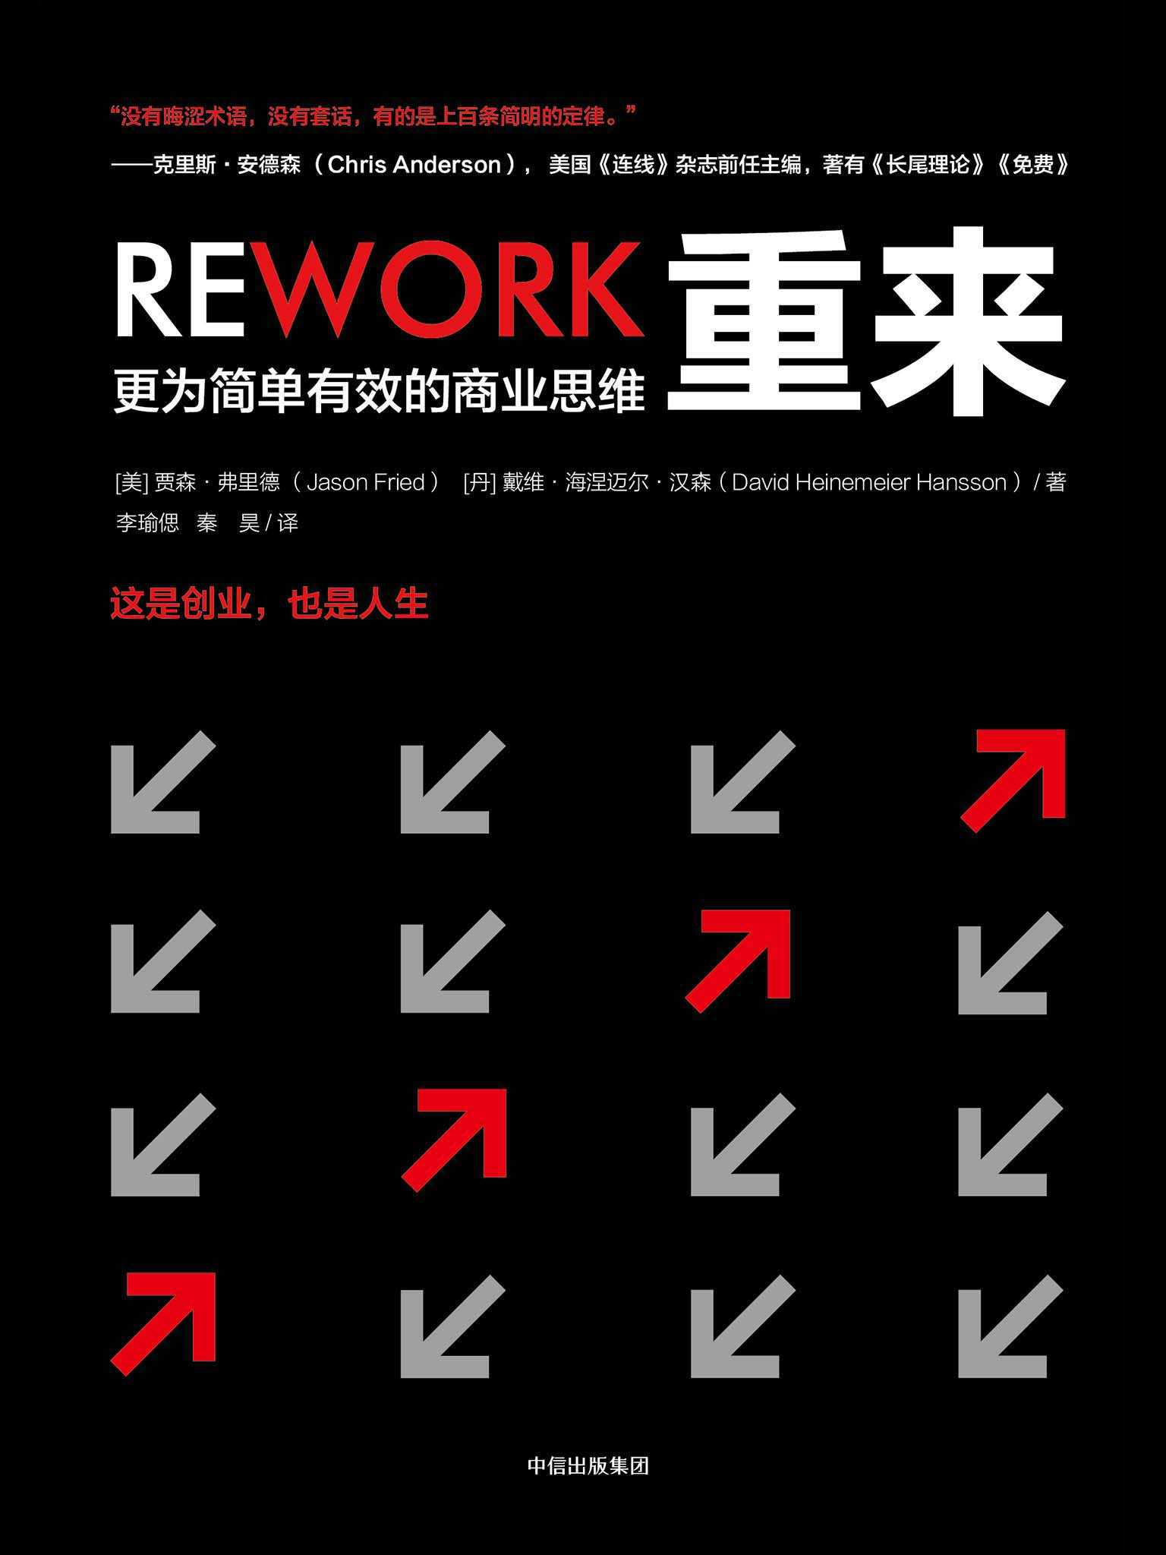
重来
一种更好、更简单的商业思维和职场修炼之道。
Notes:
7 市场突围

Slide 53
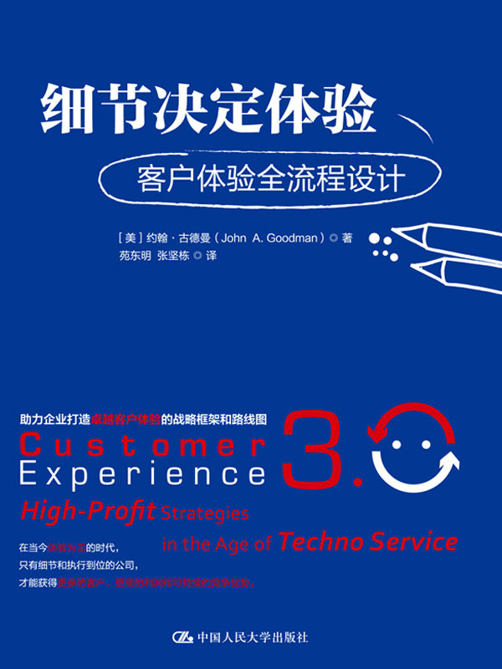

产品
快速提高客户忠诚度
Notes:
8 营销增长

Slide 54
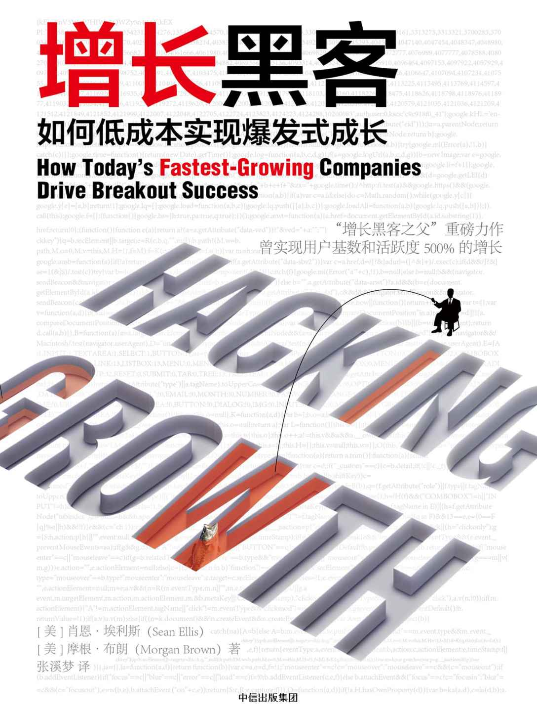

增长
爆发式增长的营销
Notes:
8 营销增长

Slide 55

病毒营销
以故事讲述的方式告诉你让所有类型的产品、思想、行为疯狂传播的科学方法。
Notes:
8 营销增长

Slide 56

病毒营销
全球病毒营销案例大全，社会化媒体和科技类必读书。
Notes:
8 营销增长

Slide 57
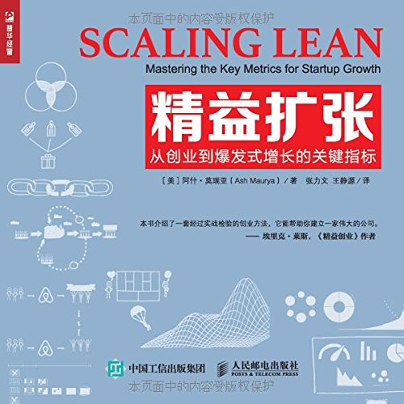
规模化发展
针对技术型创业企业如何快速成长给出了关键的衡量指标。
作者结合商业模型、思维流程图和真实的创业案例，利用精益画布进行了详尽说明，为创业企业的迅速扩张提供了科学的指导。
本书基于“目标”“观察与定位”“学习、利用、突破”“实验”“分析”，以及“下一步行动”这一框架，并通过确定发展目标、优化商业模式、实现精益突破三个部分来说明如何使用这个框架。
Notes:
8 营销增长

Slide 58

掌握直线销售的艺术
乔丹·贝尔福特，著名的华尔街之狼，破解如何说服任何人做任何事和不论年龄，教育背景，或者能力水平，如何教会一个人成为专家级的销售人员，交易达成者，谈判者，企业家或者演讲家。
现在乔丹告诉读者们如何创造身边的环境，按照自己想要的方式来改造世界。你要么是环境的受害者要么是环境的创造者。
Notes:
8 营销增长

Slide 59


打造爆款
借用别人的聪明，成为你打造爆款创意的助力
传统创新追求更好，意义创新则追求不同，通过意义创新，企业得以取得所在领域的技术垄断地位，开辟市场的蓝海，获得持续领先。
Notes:
9 突破创新

Slide 60

打造爆品
设计可以创造全新价值！ “产品好就能卖的好”的时代过去了，产品不仅要考虑功能、审美、使用体验，更要能触动消费者的感性与情感。而设计兼具理性的逻辑和感性的延伸，能够洞察到价格、性能之外的潜在价值。不管是管理、策划、研发，还是市场、营销、公关，都需要具备设计思维，创造产品或服务的全新价值！
Notes:
9 突破创新

Slide 61

颠覆性创新
如何在艰难情况下寻求突破，取得显著成效的。
Notes:
9 突破创新

Slide 62

营销的进化
营销革命4.0以大数据、社群、价值观营销为基础，企业将营销的中心转移到如何与消费者积极互动、尊重消费者作为“主体”的价值观，让消费者更多地参与到营销价值的创造中来。
在数字化连接的时代，洞察与满足这些连接点所代表的需求，帮助客户实现自我价值，就是营销革命4.0所需要面对和解决的问题，它是以价值观、连接、大数据、社区、新一代分析技术为基础所造就的。
营销革命4.0面对客户购买过程中方方面面的需求，提供了具有深度和广度的人本销售升级版方案。
Notes:
10 爆发增长

Slide 63
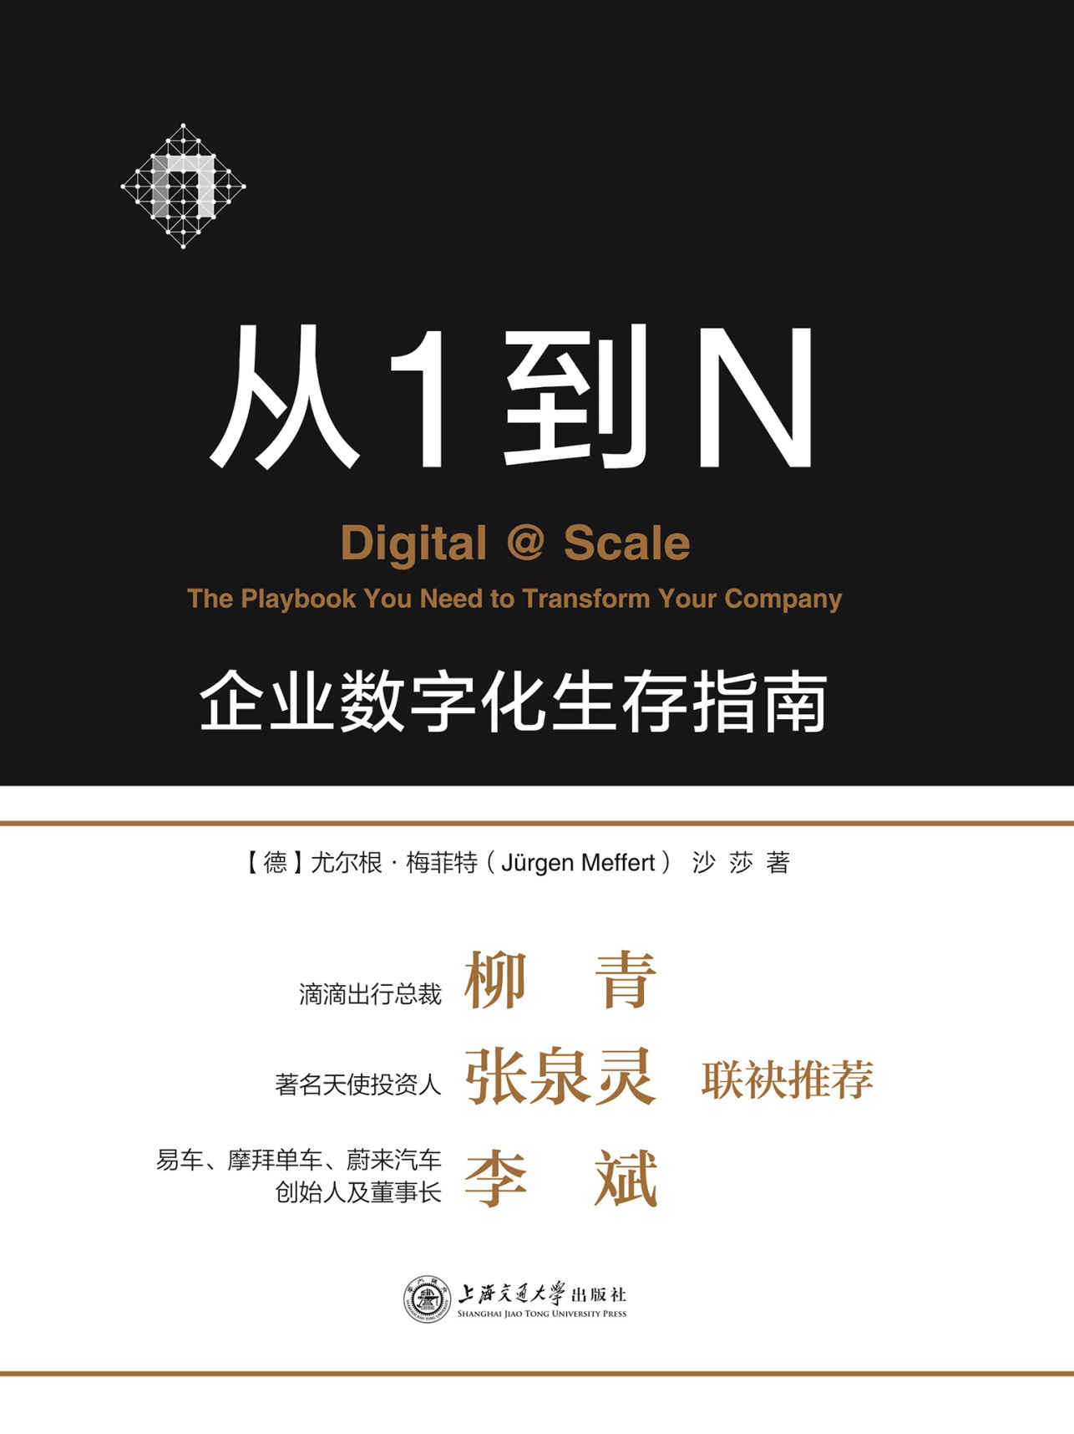

持续增长
数字化
Notes:
10 爆发增长

Slide 64
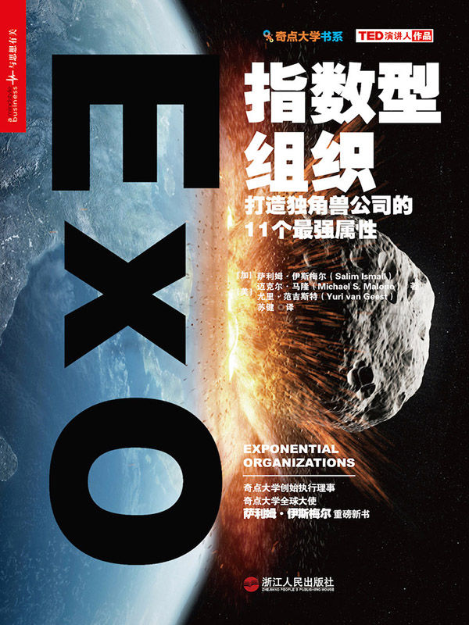

指数级成长
未来，首席指数官将取代首席执行官而成为最重要的管理岗位，我们的工作和生活也将因“指数型组织”而发生彻底改变。
Notes:
10 爆发增长

Slide 65

并购增长
引领我们循序渐进地穿越并购里程，让并购的整合重新成为经营战略中的关键环节。有了这种具有里程碑式的战略指南，必将会让我们战胜竞争对手、收获超常回报的机会大为增加，并创造出其他大型并购所无法比肩的投资回报率。
Notes:
10 爆发增长

Slide 66


投资
精英体制融合崇尚执行力的精神，终使最杰出的人才能留下来；扁平化的机构设置搭配陡峭的动态薪资制度，充分释放出所有人的无限潜能；共同愿景焊接合伙人制度，让所有人牢牢地被捆绑在一起……
Notes:
10 爆发增长

Slide 67
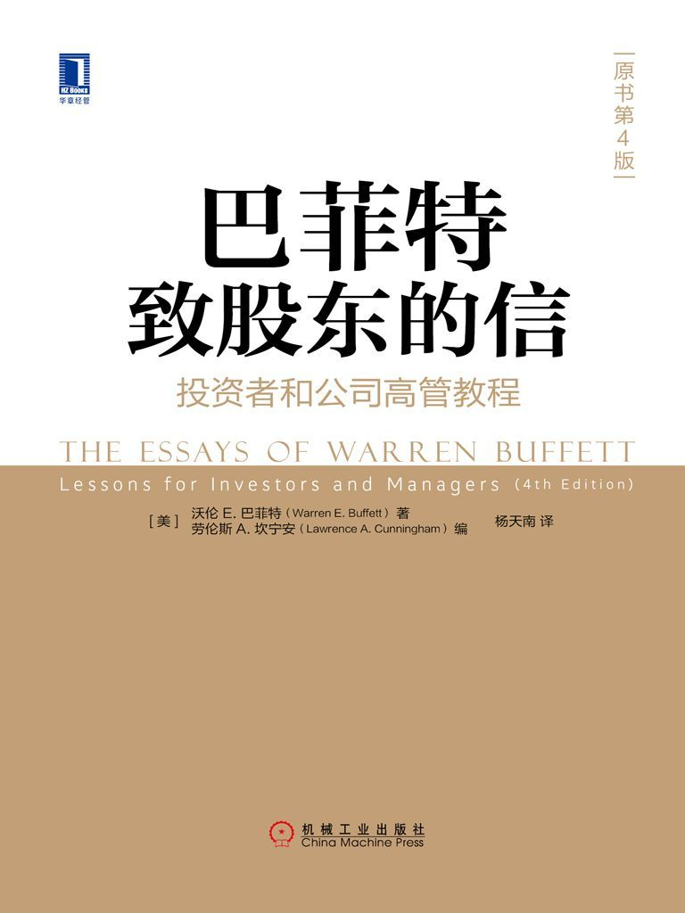
公司高管必读
每一封致股东信都洋洋洒洒数万言，信中回顾公司业绩、投资策略，还会就许多热点话题表达观点。
Notes:
10 爆发增长

Slide 68


创新
如何在最饱和的市场找到破局之路
如何在竞争之外扩展你的战略思维；为什么“颠覆性创新”是创新的限制性因素，如何通过“非颠覆性创新”来实现增长
Notes:
11 持续增长

Slide 69

创新者的变现力
据调查，创新的平均失败率大约为85%～95%。只考虑创意，却没有兼顾产品营利性与可行性，是创新失败的主因。而《创新者的变现力(实践版)》的“金钱与魔法”创新秘诀，则做到了三者同时兼顾，将创新成功率提高到80%～90%。
《创新者的变现力(实践版)》的适度人群是：新管理咨询公司负责人，企业首席创新官（CIO），企业研发项目负责人，互联网公司CEO或产品经理，创业者，创新创业机构负责人。
Notes:
11 持续增长

Slide 70

机遇变现
战略创新+商业设计思维+视觉思维
指引企业找到新增长路线图，抢占未来市场商机企业要想实现长久的发展，就必须解决创新活动水平低、成本高、收益低的问题，必须学会建立新的增长战略和商业机遇。
Notes:
11 持续增长

Slide 71
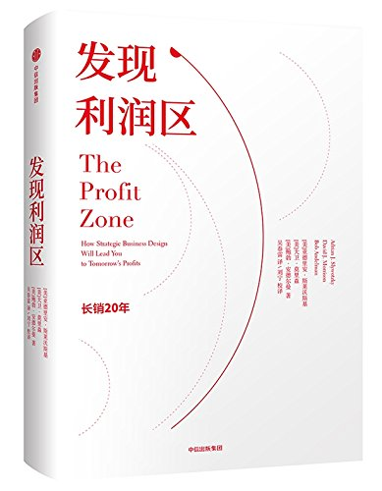
利润区
总结了22种盈利模式，并详细地介绍了12家拥有持续创造优异业绩能力的企业及其领导者的利润策略和企业设计经验，以帮助我们能够超越经济周期和技术周期，避免无利润区这个黑洞，使企业始终处在利润区之内。书中还提供了相关的利润手册，方便企业识别客户偏好，降低失误风险，进而找到利润区。
Notes:
11 持续增长

Slide 72
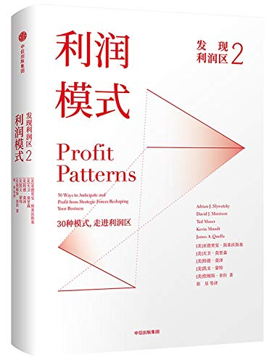
利润模式
在《发现利润区》内容的基础上，深入细致地探讨了30种利润模式。作者认为，掌握了这些模式之后，管理者就能够建立一个既有良好举措，又有对抗性举措的备用库，在市场不断变化的过程中，这个备用库会成为你非常宝贵的“盟友”。而且，模式有多重应用，投资者、客户和优秀员工同样可以把模式思维应用到工作中，以帮助自己做出更加明智的决定。
Notes:
11 持续增长

Slide 73


战略制胜
为处于新时代的我们呈现一场思想和实践盛宴，为处于剧变时代的创业者和守业者们带来迎接挑战与机遇的勇气和方法。
成功转型的关键是构建挑战现有商业模式的文化和理念。
Notes:
11 持续增长

Slide 74
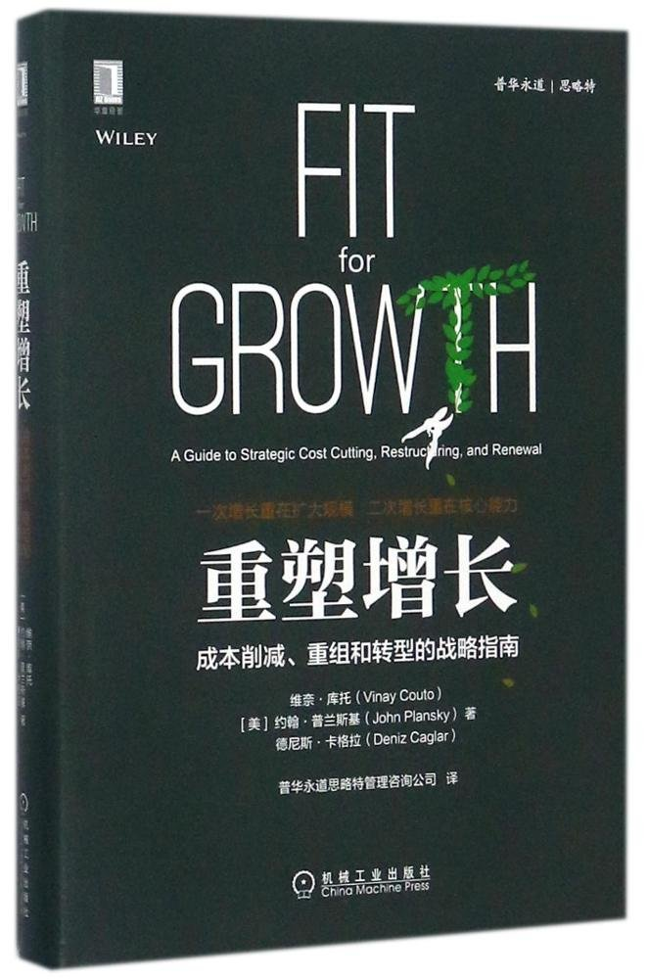
重塑增长
“精实增长”意味着围绕企业的整体战略，构建实现战略的业务、措施和能力，对资源和成本结构进行有针对性的调整。几乎所有的精实增长型企业，都在以下三个方面坚持不懈、始终如一： ·聚焦少数差异化能力，即比其他企业做得更好的方面。 ·围绕能力调整成本结构。 ·设计适合增长的组织。
Notes:
11 持续增长

Slide 75
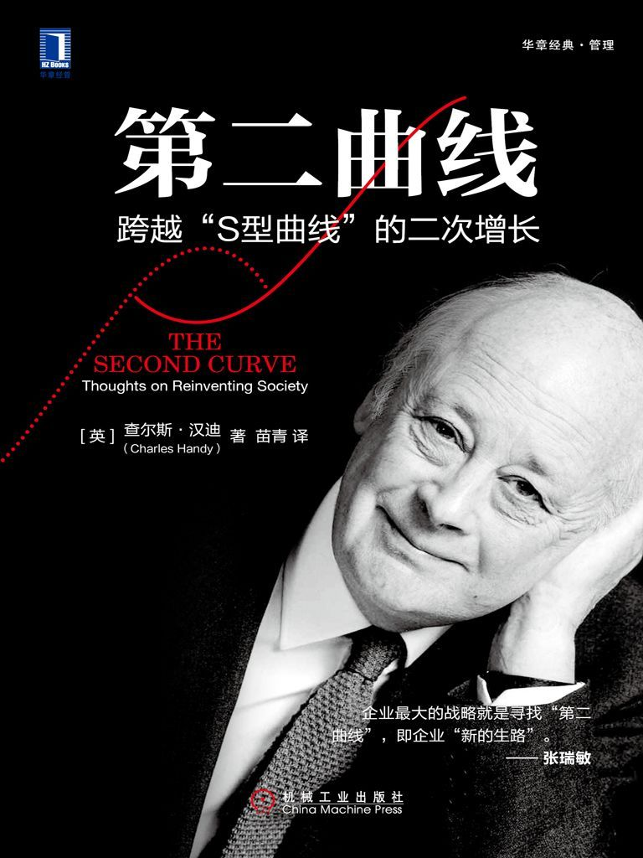
二次增长
S型曲线是每个组织和企业在预测未来时一定会参考的工具，一切事物的发展都逃不开S型曲线（“第一曲线”）。
然而，从公司组织、企业治理、市场的变化，到个人职业发展、社会人际关系以及未来的教育与社会价值，多维度地探讨这个世界需要重新以不同的角度来思考问题，不能够总是停留在“第一曲线”的世界。
如果组织和企业能在第一曲线到达巅峰之前，找到带领企业二次腾飞的“第二曲线”，并且第二曲线必须在第一曲线达到顶点前开始增长，弥补第二曲线投入初期的资源（金钱、时间和精力）消耗，那么企业永续增长的愿景就能实现。
在寻找第二曲线的道路上，成功的管理者必须向死而生，另辟蹊径，一次次跃过那些由成功铺设的“陷阱”，开辟一条与当前完全不同的新道路，为组织和企业找到实现下一条增长的第二曲线。
Notes:
11 持续增长

Slide 76


速度
在较短的时间内以较低的成本创造较大的价值，是企业成功新的模式。
对经济周期的把握和管理，对于企业和个人的财富、命运有着深远的影响。
Notes:
11 持续增长

Slide 77


遇困时
充分利用现有资源
从失败中学习并成功
Notes:
11 持续增长

Slide 78
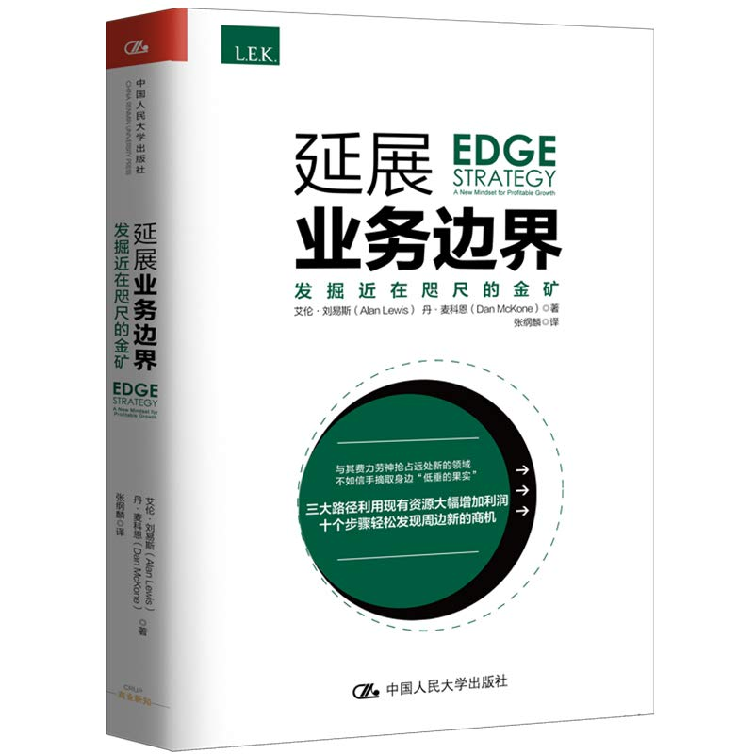
延展业务边界
大多数企业将全部精力集中在自己的核心业务，而完全看不见在存在于核心业务边缘的收益增长机会。现在越来越多的企业受困于核心业务的增长局限，开始在核心业务的边缘开拓新的利润区，甚至在与其他行业或业务的跨界交叉区域寻找机会。
本书将提供一个十步流程，来帮你识别边缘地带的对企业有利可图的机会，并利用这些机会实现收益增长。
Notes:
11 持续增长

Slide 79

质量免费
你将理解质量不仅是免费的，它还是一棵货真价实的摇钱树。由于工作一开始就做对了，没有返工而省下的每一分钱，都会写入会计报表上 “利润”这一栏。
Notes:
11 持续增长

Slide 80

逆势增长
将向你展示在低增长的情况下，企业通过营销实现持续增长的8条法则。
通过扩大市场份额实现增长：超越竞争对手，有效提高市场份额。
通过开发忠诚的客户和利益相关方实现增长：拓展“粉丝”，开发忠诚的供应链伙伴。
通过开发强势品牌实现增长：设计和展现强势品牌，宣传企业的战略和行动。
通过创新产品、服务和体验实现增长：开发创新文化，构思新的产品和体验。
通过国际化经营实现增长：寻找并进入具有高增长率的国际宏观和微观市场。
通过合并、收购、联盟和合资实现增长：在合并、收购、联盟和合资活动中寻找机遇。
通过建立良好的社会责任声誉实现增长：改善企业的社会形象，赢得公众和利益相关方更大的尊重和支持。
通过与政府和非政府组织合作实现增长：为各国政府和非政府组织提供所需的产品和服务。
Notes:
11 持续增长

Slide 81
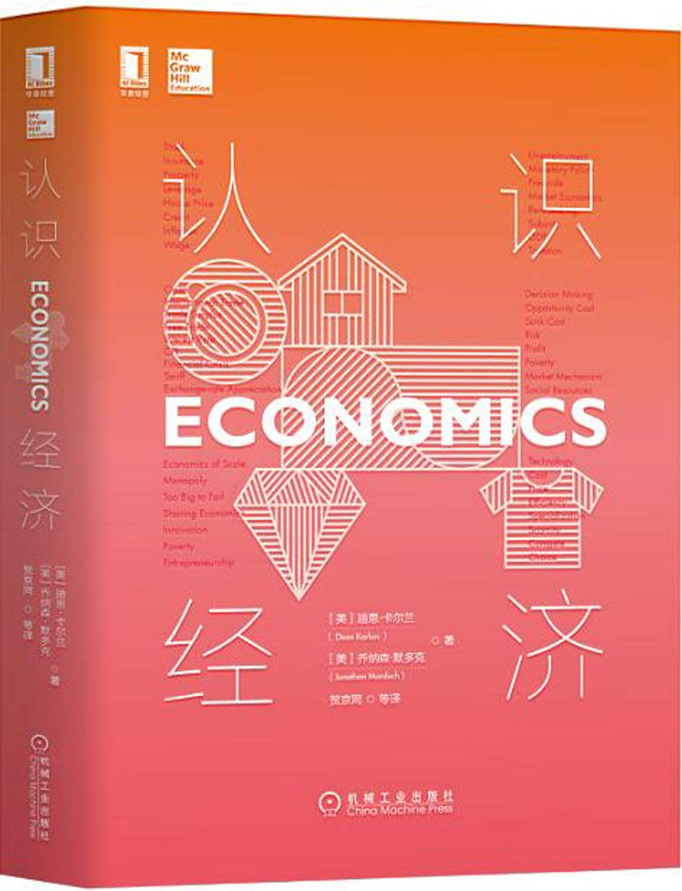
认识经济
以联系实际见长，并融入了当前流行的行为经济学和实验经济学理论,深入浅出地将经济学原理通过故事娓娓道来。
Notes:
12 全球经营

Slide 82

经济发展理论
从经济增长到结构性改革、从经济转型到宏观调控、从企业创新到企业家精神，新常态下，为世界性经济衰退开出了治标治本的“药方”。
Notes:
12 全球经营

Slide 83

把握经济周期
繁荣和衰退是一个经济周期，不断往复，只有找到经济周期不断变化的特征，才能抓住机会，实现个人或者公司财富的增值。
利用周期性机会避免经济危险的战略，对主要经济趋势的分析，可靠的分析主要趋势的指标信息，如何保卫财富并避免掉入常见的投资陷阱，为避免周转衰退和建立在不断上升的行业趋势上提供了指导。
Notes:
12 全球经营

Slide 84
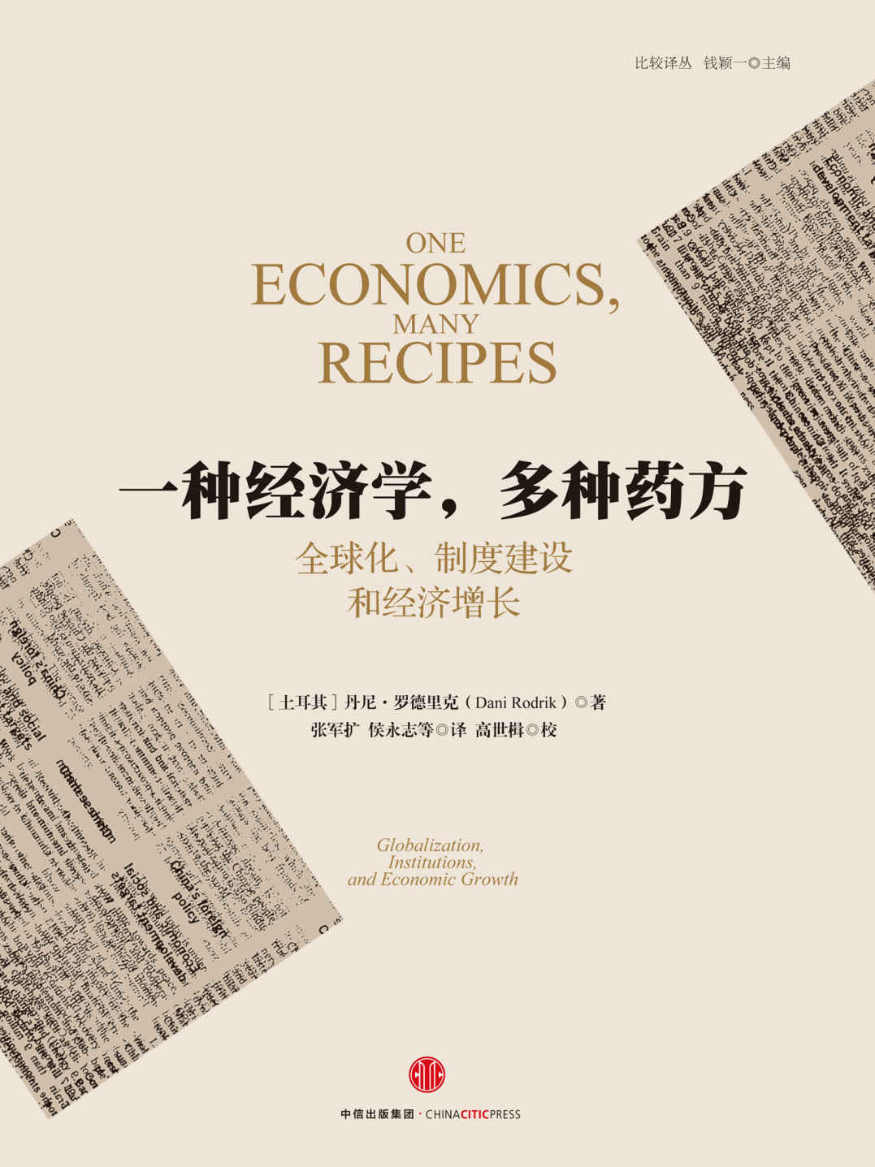
全球化经济
全球化、制度建设和经济增长
Notes:
12 全球经营

Slide 85

全球化
揭示企业在当今市场环境中应如何有效地进行战略管理。
Notes:
12 全球经营

Slide 86

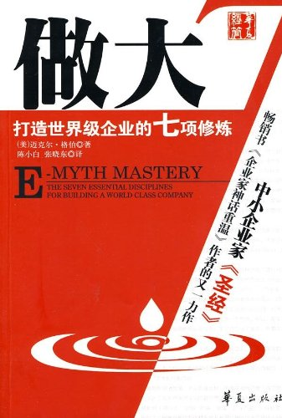
永续经营
永续经营的准则
世界级企业的修炼
Notes:
13 永续经营

Slide 87


卓越
坚守不因时而变的核心价值观。
时刻洞察和控制局面，为环境变化做积极的准备。
Notes:
13 永续经营

Slide 88

突破之道
“成功秘诀”，分别是：
● 组织导向的做法
● 不断逐步加码
● 个人反映公司品德
● 不断升级为结构优势
● 外援很重要
● 学会质疑，调整思维
Notes:
13 永续经营

Slide 89

长期盈利性增长
运用大量例证，分享了一些切实可行的建议，以应对公司高管可能面对的两大非常普遍也令人烦恼的问题：为什么实现和保持长期盈利性增长如此之难？公司如何实现这一目标？
Notes:
13 永续经营

